Slide 1
Принципы разработки параллельных методов

Slide 2
Для определения эффективных способов организации параллельных вычислений необходимо:
  Выполнить анализ имеющихся вычислительных схем и осуществить их разделение (декомпозицию) на части (подзадачи), которые могут быть реализованы независимо друг от друга,
  Выделить для набора подзадач информационные взаимодействия,
  Определить необходимую (или доступную) для решения задачи вычислительную систему и выполнить распределение имеющего набора подзадач между процессорами системы.

Slide 3
Объем вычислений для каждого процессора должен быть примерно одинаков – это позволит обеспечить равномерную вычислительную загрузку (балансировку) процессоров
Распределение подзадач между процессорами должно быть выполнено таким образом, чтобы наличие информационных связей (коммуникационных взаимодействий) между подзадачами было минимальным.

Slide 4
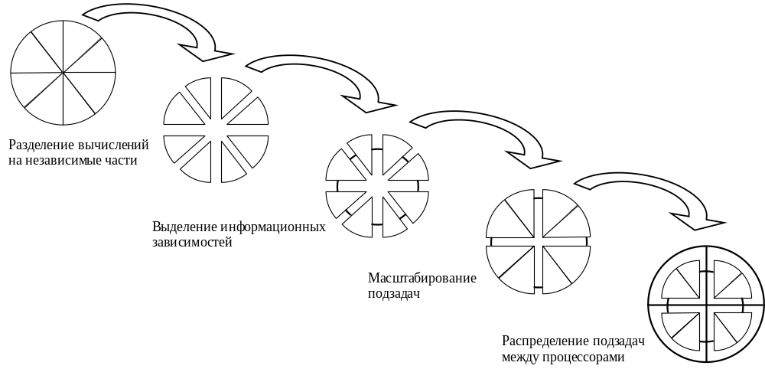
Схема разработки параллельных алгоритмов

Slide 5
После выполнения всех этапов проектирования необходимо оценить эффективность разрабатываемых параллельных методов
По результатам проведенного анализа может оказаться необходимым повторение некоторых (или всех) этапов разработки:
  корректировка состава сформированного множества задач - подзадачи могут быть укрупнены (агрегированы) или детализированы. Данные действия могут быть определены как масштабирование разрабатываемого алгоритма.

Slide 6
На следующем шаге необходимо выполнить разработку программ для решения сформированного набора подзадач
Для проведения вычислений программы запускаются на выполнение, для реализации информационных взаимодействий программы должны иметь в своем распоряжении каналы передачи сообщений
Обычно каждый процессор выделяется для решения одной подзадачи, но при наличии большого количества подзадач на процессорах может выполняться одновременно несколько программ (процессов)

Slide 7
На стадии проектирования параллельный метод может быть представлен в виде графа "подзадачи – сообщения"
Модель "подзадачи - сообщения" позволяет:
  Определить подзадачи одинаковой вычислительной сложности,
  Обеспечить низкий уровень информационной зависимости между подзадачами.

Slide 8
На стадии выполнения для описания параллельной программы может быть использована модель в виде графа "процессы – каналы", в которой вместо подзадач используется понятие процессов, вместо информационных зависимостей - каналы передачи сообщений)
Модель "процессы – каналы" позволяет:
  Осуществить оптимальное распределение подзадач по процессорам,
  Выполнить анализ эффективности разработанного параллельного метода,
  Обеспечить возможность контроля и управления процессом выполнения параллельных вычислений.

Slide 9
Модель "процессы-каналы":
  Процесс - выполняемая на процессоре программа, использует для свой работы часть локальной памяти процессора и содержит ряд операций приема/передачи данных для организации информационного взаимодействия между выполняемыми процессами параллельной программы,
  Канал передачи данных - очередь сообщений, в которую один или несколько процессов могут отправлять пересылаемые данные и из которой процесс-адресат может извлекать сообщения:
    каналы возникают динамически в момент выполнения первой операции приема/передачи с каналом,
    канал может соответствовать одной или нескольким командам приема/передачи данных различных процессов,
    емкость канала неограничена,
    операции приема сообщений могут приводить к блокировкам (запрашиваемые данные еще не были отправлены процессами-источниками).

Slide 10
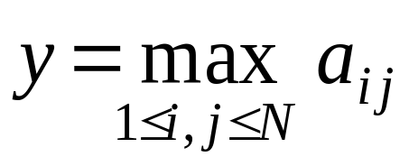
Для разработки параллельных алгоритмов необходимо выполнить:
  выделение подзадач,
  определение информационных зависимостей,
  масштабирование,
  распределения подзадач по процессорам вычислительной системы
Для демонстрации будем использовать задачу поиска максимального значения среди элементов матрицы A:

Slide 11
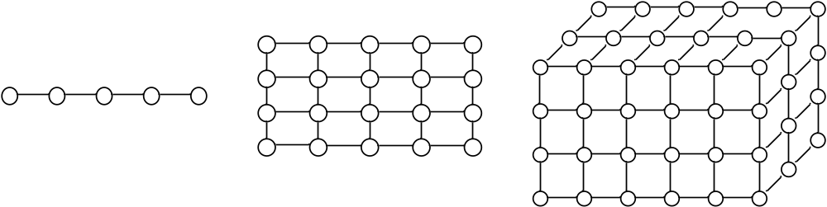
Разделение вычислений на независимые части…
Типовые вычислительные схемы:
  выполнение однотипной обработки большого набора данных - параллелизм по данным. В этом случае выделение подзадач сводится к разделению имеющихся данных.
    Для большого количества решаемых задач разделение вычислений по данным приводит к порождению одно-, двух- и трех- мерных наборов подзадач, для которых информационные связи существуют только между ближайшими соседями (сетки или решетки):
  выполнение разных операций над одним и тем же набором данных - функциональный параллелизм.

Slide 12
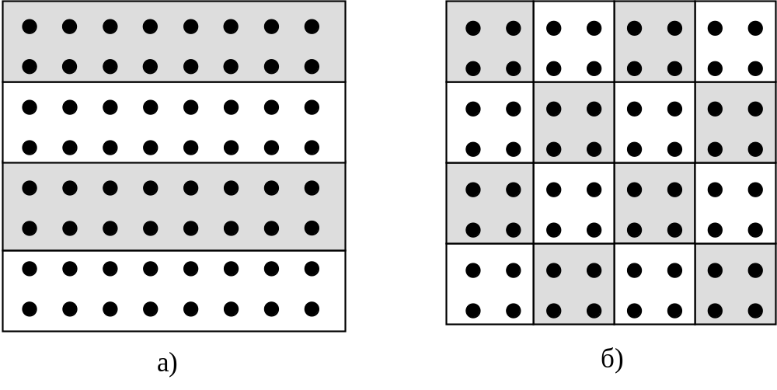
Разделение вычислений на независимые части…
Пример: нахождение максимального элемента матрицы
  исходная матрица A может быть разделена на отдельные строки (или последовательные группы строк) – ленточная схема разделения данных
  прямоугольные наборы элементов – блочная схема разделения данных

Slide 13
Разделение вычислений на независимые части…
Уровень декомпозиции вычислений
  Формирование максимально возможного количества подзадач:
    Обеспечивает использование предельно допустимого параллелизма,
    Затрудняет анализ параллельных вычислений.
  Использование достаточно крупных подзадач:
    Приводит к ясной схеме параллельных вычислений,
    Затрудняет эффективное использование большого числа процессоров.
  Промежуточный уровень - использование в качестве элементов декомпозиции только тех подзадач, для которых методы параллельных вычислений известны. Выбираемые подзадачи при таком подходе будем именовать далее базовыми, которые могут быть элементарными (не допускают дальнейшего разделения) или составными.

Slide 14
Разделение вычислений на независимые части
Для оценки корректности этапа разделения вычислений на независимые части можно воспользоваться контрольным списком вопросов:
  Выполненная декомпозиция не увеличивает объем вычислений и необходимый объем памяти?
  Возможна ли при выбранном способе декомпозиции равномерная загрузка всех имеющихся процессоров?
  Достаточно ли выделенных частей процесса вычислений для эффективной загрузки имеющихся процессоров (с учетом возможности увеличения их количества)?

Slide 15
Выделение информационных зависимостей…
Базовые понятия…
  Локальные и глобальные схемы передачи данных
    для локальных схем в каждый момент передачи данных выполняются только между небольшим числом подзадач (располагаемых, как правило, на соседних процессорах),
    для глобальных операций передачи данных в процессе коммуникации принимают участие все подзадачи
  Структурные и произвольные способы взаимодействия –
    для структурных способов организация взаимодействий приводит к формированию некоторых стандартных схем коммуникации (например, в виде кольца, прямоугольной решетки и т.д.),
    для произвольных структур взаимодействия схема выполняемых операций передач данных не носит характер однородности

Slide 16
Выделение информационных зависимостей…
Базовые понятия
  Статические или динамические схемы передачи данных –
    для статических схем моменты и участники информационного взаимодействия фиксируются на этапах проектирования и разработки параллельных программ,
    для динамического варианта взаимодействия структура операции передачи данных определяется в ходе выполняемых вычислений
  Синхронные и асинхронные способы взаимодействия –
    для синхронных способов операции передачи данных выполняются только при готовности всех участников взаимодействия и завершаются только после полного окончания всех коммуникационных действий,
    при асинхронном выполнении операций участники взаимодействия могут не дожидаться полного завершения действий по передаче данных

Slide 17
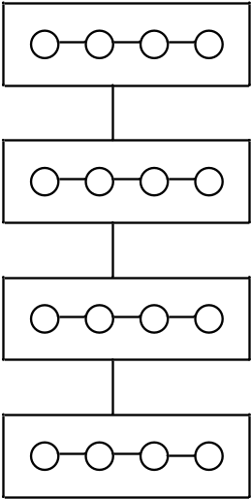
Выделение информационных зависимостей…
Пример: нахождение максимального элемента матрицы
  Достаточный уровень декомпозиции может состоять в разделении матрицы A на множество отдельных строк и получении на этой основе набора подзадач поиска максимальных значений в отдельных строках,
  Структура информационных связей имеет вид:

Slide 18
Выделение информационных зависимостей
Для оценки правильности этапа выделения информационных зависимостей можно воспользоваться контрольным списком вопросов:
  Соответствует ли вычислительная сложность подзадач интенсивности их информационных взаимодействий?
  Является ли одинаковой интенсивность информационных взаимодействий для разных подзадач?
  Является ли схема информационного взаимодействия локальной?
  Не препятствует ли выявленная информационная зависимость параллельному решению подзадач?

Slide 19
Масштабирование набора подзадач…
Масштабирование проводится в случае, если количество имеющихся подзадач не совпадает с числом доступных процессоров
Для сокращения количества подзадач необходимо выполнить укрупнение (агрегацию) вычислений:
  подзадачи должны иметь одинаковую вычислительную сложность, а объем и интенсивность информационных взаимодействий между подзадачами должны быть минимально возможными,
  первыми претендентами на объединение являются подзадачи с высокой степенью информационной взаимозависимости
При недостаточном количестве подзадач для загрузки всех доступных к использованию процессоров необходимо выполнить декомпозицию вычислений

Slide 20
Масштабирование набора подзадач
Список контрольных вопросов для оценки правильности этапа масштабирования:
  Не ухудшится ли локальность вычислений после масштабирования имеющегося набора подзадач?
  Имеют ли подзадачи после масштабирования одинаковую вычислительную и коммуникационную сложность?
  Соответствует ли количество задач числу имеющихся процессоров?
  Зависят ли параметрически правила масштабирования от количества процессоров?

Slide 21
Распределение подзадач между процессорами…
Управление распределением нагрузки для процессоров возможно только для вычислительных систем с распределенной памятью. Для мультипроцессоров распределение вычислительной нагрузки между процессорами обычно выполняется операционной системой автоматически
Этап распределения подзадач между процессорами является избыточным, если количество подзадач совпадает с числом имеющихся процессоров, а топология сети передачи данных вычислительной системы представляет собой полный граф

Slide 22
Распределение подзадач между процессорами…
Эффективность использования процессоров - относительная доля времени, в течение которого процессоры использовались для вычислений, связанных с решением исходной задачи
Пути достижения хороших показателей эффективности:
  равномерное распределение вычислительной нагрузки между процессорами,
  минимальное количество сообщений, передаваемых между процессорами.
Оптимальное решение проблемы распределения подзадач между процессорами основывается на анализе информационной связности графа "подзадачи - сообщения"

Slide 23
Распределение подзадач между процессорами…
Динамическое распределение вычислительной нагрузки необходимо в ситуациях, когда количество подзадач может изменяться в ходе вычислений.
Одна из часто используемых схем - схема "менеджер - исполнитель" (manager-worker scheme)
  для управления распределением нагрузки в системе выделяется отдельный процессор-менеджер, которому доступна информация обо всех имеющихся подзадачах,
  Остальные процессоры системы являются исполнителями, которые для получения вычислительной нагрузки обращаются к процессору-менеджеру.
  Порождаемые в ходе вычислений новые подзадачи передаются обратно процессору-менеджеру и могут быть получены для решения при последующих обращениях процессоров-исполнителей,
  Завершение вычислений происходит в момент, когда процессоры-исполнители завершили решение всех переданных им подзадач, а процессор-менеджер не имеет каких-либо вычислительных работ для выполнения.

Slide 24
Распределение подзадач между процессорами
Перечень контрольных вопросов для проверки этапа распределения подзадач состоит в следующем:
  Не приводит ли распределение нескольких задач на один и тот же процессор к росту дополнительных вычислительных затрат?
  Существует ли необходимость динамической балансировки вычислений?
  Не является ли процессор-менеджер "узким" местом при использовании схемы "менеджер-исполнитель"?

Slide 25
Пример применения методики: Гравитационная задача N тел…

Slide 26
Гравитационная задача N тел (или просто задача N тел), как и многие задачи в области физики, сводится к операциям обработки данных для каждой пары объектов имеющейся физической системы:
  Дано большое количество тел (планет, звезд и т.д.), для каждого из которых известна масса, начальное положение и скорость,
  Под действием гравитации положение тел меняется,
  Требуемое решение задачи состоит в моделировании динамики изменения системы N тел на протяжении некоторого интервала времени.

Slide 27
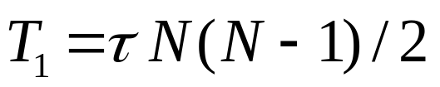
Для проведения моделирования интервал времени разбивается на временные отрезки небольшой длительности, на каждом шаге моделирования вычисляются силы, действующие на каждое тело, и обновляются скорости и положения тел
Очевидный алгоритм решения задачи N тел состоит в рассмотрении на каждом шаге моделирования всех пар объектов физической системы и выполнении для каждой получаемой пары всех необходимых расчетов
При таком подходе время выполнения одной итерации моделирования (τ есть время перевычисления параметров одной пары тел):

Slide 28
Разделение вычислений на независимые части
  Базовая подзадача - весь набор вычислений, связанных с обработкой данных одного какого-либо тела физической системы
Выделение информационных зависимостей
  Выполнение вычислений в подзадаче возможно только в случае, когда имеются данные обо всех телах физической системы,
  Перед началом каждой итерации моделирования каждая подзадача должна получить все необходимые сведения от всех других подзадач системы,
  Такая процедура передачи данных именуется операцией обобщенного сбора данных (multi-node gather or all gather).

Slide 29
Выделение информационных зависимостей. Операция обобщенного сбора данных.
  Метод 1: Обмен данными осуществляется в ходе последовательности шагов, на каждом из которых все имеющиеся подзадачи разбиваются попарно и обмен данными осуществляется между подзадачами образовавшихся пар (N-1 итерация).
  Метод 2: Первый шаг метода выполняется точно также, как в методе 1 - после выполнения этого шага подзадачи будут содержать свои данные и данные подзадач, с которыми они образовывали пары. Как результат, на втором шаге пары подзадач могут быть образованы для обмена данными сразу о двух телах физической системы. После завершения второго шага каждая подзадача будет содержать сведения о четырех телах системы и т.д. Тем самым, общее количество шагов для выполнения всех требуемых обменов является равным log₂N.

Slide 30
Масштабирование и распределение подзадач по процессорам
  Если число тел физической системы N значительно превышает количество процессоров p, рассмотренные ранее подзадачи следует укрупнить, объединив в рамках одной подзадачи вычисления для группы (N/p) тел,
  После проведения подобной агрегации число подзадач и количество процессоров будет совпадать,
  При распределении подзадач между процессорами необходимо обеспечить наличие прямых коммуникационных линий между процессорами с подзадачами, между которыми имеются информационные обмены при выполнении операции сбора данных

